Slide 1
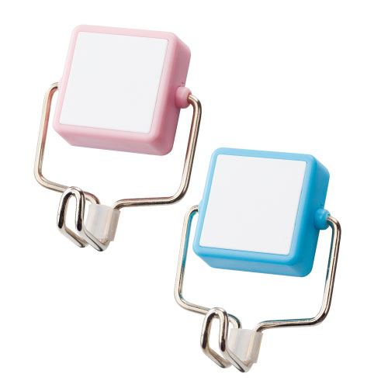
【提案書】
パワーマグネットフック
特徴
耐荷重目安3kgと、強力マグネットでパワフルで心強いシンプルなフックです。カラーバリエーションはピンクとブルーの2色展開。名入れプリント可能ですので、オリジナルグッズ用にも是非！
納期
納期スペース
仕様
素 材 ： ABS・磁石・鉄・PE
サイズ ： 75×55×35mm
包 装 ： 箱入 箱サイズ/82×63×38mm
お見積
お見積りスペース

